Slide 1
연하(삼킴) 장애 및 경관영양
환자의 관리
53병동 오원영
Notes:
안녕하십니까?
53병동 오원영 입니다
섭식,삼킴장애 환자의 관리 라는 제목으로 실무교육을 시작하겠습니다

Slide 2
뇌졸중 후유증, ‘연하곤란’이 무서운 이유
등록일2014-11-12 오전 10:30:42
연간 10만 명이 넘게 발생하는 뇌졸중은 갑작스럽게 찾아와 발병 후 완전히 회복하는 사람들도 있지만
대부분 운동, 언어, 인지 능력저하 등 다양한 수준의 신경학적 장애가 남는 무서운 질환이다. 특히, 퇴원 후
부터는 남아있는 신경학적 손상에 따른 다양한 합병증을 막아야 하는데, 뇌졸중 치료 이외도 흡인성 폐렴,
욕창, 감염 등의 합병증이 생기면 다시 입원을 하거나, 합병증으로 생명까지 위협받을 수 있기 때문이다.
전문가들은 뇌졸중과 연관된 다양한 합병증 중에서도 뇌졸중 발병 후 숨진 사람의 3분의 1은 ‘연하곤란
(삼킴곤란, 연하장애)’에 의한 영양실조, 흡인성 폐렴 등이 사망 원인이라고 지적할 만큼, ‘연하곤란’에
대한 각별한 주의를 당부하고 있다.
연하곤란은 음식을 삼킬 때 장애가 있는 것을 말하는데, 뇌졸중 발병 후 연하곤란을 앓고 있는 사람은 약
16.5%~65%까지 보고되고 있다(임상소견을 이용한 뇌졸중 환자의 기능적 연하척도, 박진우 외, 대한뇌졸
중학회지 2001년). 연하곤란은 1주 이내에 20-30% 정도는 회복이 되나 절반 가까이는 6개월 이상 증상
이 지속된다.
연하곤란으로 인한 ‘흡인성 폐렴’은 삼키는 근육의 장애로 인해 음식이나 침이 기도를 통해 폐로 들어가
세균이 폐렴을 일으키는 것으로, 의식이 저하되거나 뇌졸중의 중증도가 높아 신경학적 손상이 심한 경우 또는
기침 반사가 저하된 경우에 발생 빈도가 높다.
연하 곤란은 호흡기계의 합병증뿐 아니라 탈수, 영양실조를 유발하고, 뇌졸중으로 인한 사망과 장기적인 예
후에도 관련이 있어 조기 발견과 적절한 치료가 매우 중요하다.
하이닥 공식 SNS [페이스북] [트위터] | [하이닥 의학기자(칼럼기고) 안내]

Slide 3
목 차
1. 섭식,삼킴 장애의 정의
2. 연하과정
3. 연하장애의 원인
4. 연하장애의 진단적검사
5. 연하장애 환자의 관리
6. 간호중재
7. 경관 영양 간호
Notes:
목차는
섭식,삼킴장애의 정의
2. 연하과정
3.연하장애의원인
4.연하장애의 진단적 검사
5.연하장애의 환자관리
6.간호중재
순으로 살펴보겠습니다.

Slide 4
1. 섭식, 삼킴 장애의 정의
Notes:
첫번째 섭식, 삼킴장애의 정의 입니다.

Slide 5
섭식장애의 정의
섭식장애
식욕저하
체력저하
의식장애
심리적
장애
인지장애
삼킴지각운동장애
Notes:
먼저 섭식장애의 정의를 살펴보면
섭취에 관한 전반적인 것에 장애를 가진 것을 말하며 식욕 저하, 체력저하,
의식장애, 심리적장애,인지장애, 삼킴지각운둥 장애등
다양한 원인에서 식사를 못하는 것을 통틀어서 말합니다.

Slide 6
삼킴장애의 정의
연하작용
장애 발생
위험 초래
Notes:
반면에 삼킴장애는 연하작용에 장애가 있는 경우를 말하며
식물이 구강에서 위까지 전달되는 경로이상으로 인한 식이섭취 장애 상태를 말합니다.
이는 구강기, 인두기, 식도기 중 어느 하나 또는 중복된 장애로 나타나는 결과이고
흡인(Aspiration)이나 질식과 같은 생명의 위험을 초래합니다.

Slide 7
2. 연하 과정
Notes:
연하과정 입니다.
연하과정의 전제조건은 깨어 있어야 하고 각성상태가 필요하다
음식물을 삼키기 위해서는 구강, 인두, 식도 등을 통과하게 되고
뒤에 소개할 6단계의 과정을 거칩니다.
연하과정의 전제조건은 깨어 있어야 하고 각성상태가 필요하다

Slide 8
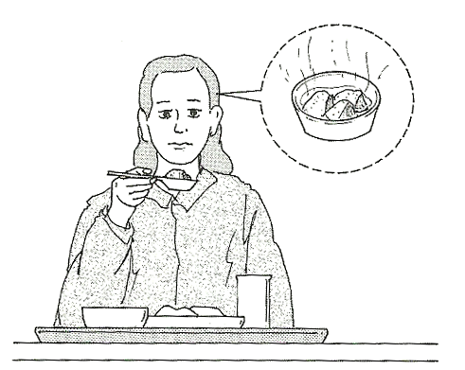
1) 음식물의 인식
음식물을 인지하고 반사적으로 먹을 준비를 함
각성상태가 되어 있어 있어야 함
반응이 없으면 인지장애 의심
시상,시상하부, 대뇌피질의 기능
Notes:
첫번째 단계는 음식물의 인식입니다.
음식물 보는 순간 음식물을 인지하고 먹기전 에 침이 나오고
위 속에서는 위액의 분비가 완성해지면서 반사적으로 먹을 준비를 갖추게 된다
만약 음식물을 보고도 반응이 없으며 인지장애를 의심해야 합니다.
이러한 음식물의 인식은 대뇌의 여러 기능으로 이루어집니다.
눈을 뜨는것은 뇌간부의 기능, 주위에 신경을 쓰는 것은 시상과 대뇌 피질의 기능,
공복을 느끼는 것은 시상하부의 기능 , 식욕을 느끼는 것은 대뇌 피질의 기능입니다.

Slide 9
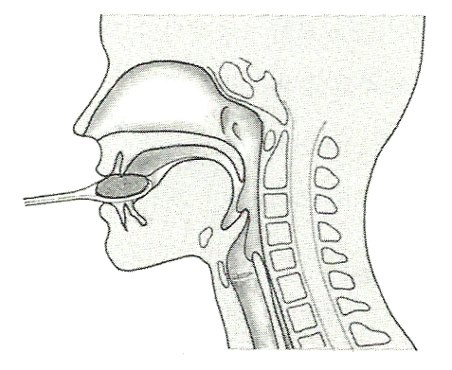
2) 포식
입술과 치아로의 음식물 포식
음식물을 흘리면 입술의 폐쇄 기능
하악운동은 삼차신경, 입술의 폐쇄는 안면신경이 지배
Notes:
두번째로 인지에 다음으로 입술과 치아로의 음식물의 포식입니다.
포식 후 에는 입술을 폐쇄하여 음식물을 흘리는 것을 방지합니다.
이때 입술의 폐쇄 기능에 이상이 있으면 음식을 흘린다거나 침을 흘리기도 합니다.
지배신경은 하악운동에 관여하는 삼차신경, 입술폐쇄에 관여하는 안면신경이 담당합니다.

Slide 10
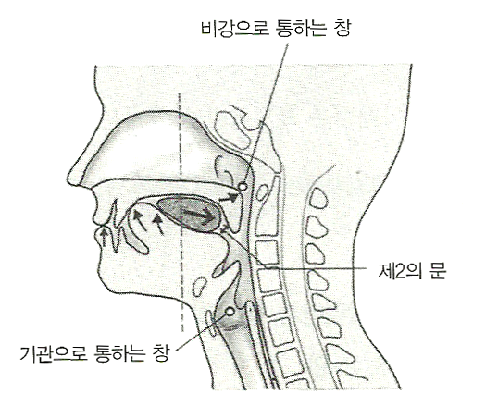
3)구강준비기
(상인두구)
침과 음식 덩어리 섞임
삼킴 준비가 되면 음식 덩이는 경구개와 혀 사이에 놓임
연구개는 인두로 가는 통로를 막음
(인두입구)
(후두구)
Notes:
세번째는 구강준비기 입니다.
구강준비에는 침과 음식 덩어리가 섞이면서 삼킴 준비가 되고 음식 덩이는 경구개와 혀 사이에 놓이게 됩니다.
이때 입술과 볼의 긴장도는 음식물이 잇몸사이의 앞쪽과 옆쪽 홈에 쌓이는 것을 방지합니다.
연두개는 앞쪽과 아래쪽으로 움직여 혀의 뒷부분과 접촉하여 식괴가 연하촉발 전에 급하게
인두로 들어가는 것을 방지하게 위해 통로를 막음

Slide 11
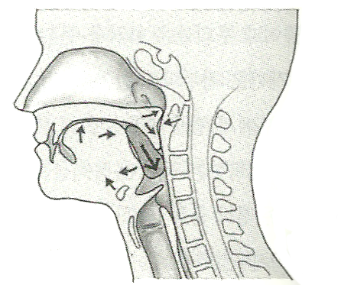
4) 구강 단계
음식덩어리가 후설에서 인두삼킴반사가 유발되는 부위 까지 이송
수의적인 조절가능
1초에서 1.5초 소요
Notes:
구강단계에서는 음식덩어리를 혀운동에 의해 입술쪽에서 구강내 후설쪽으로 이동하여
인두삼킴반사가 유발되는 부위까지 보내집니다.
수의적인 조절이 가능하고 1초에서 1.5초 정도 소요됩니다.
삼차신경과 안면신경은 혀와 얼굴 근육의 감각, 입술과 볼의 근육 운동, 저작근의운동을,
12번 뇌신경은 혀근육의 운동을 지배한다.

Slide 12
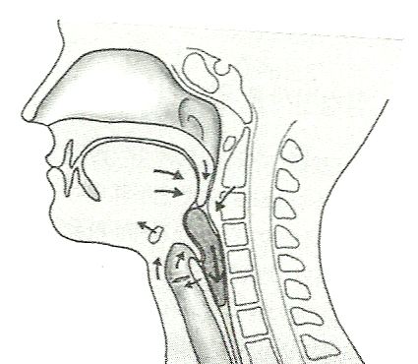
5. 인두단계
음식물이 인두에서 식도쪽으로 이송
삼킴반사가 일어남
(후두가 거상하면서 인두입구, 상인두, 후인두가 닫힘)
소요시간은 1초이내
Notes:
다섯번째 인두단계입니다.
음식물이 인두에서 식도쪽으로 진행되며 일련의 삼킴반사가 한순간에 이루어짐
1초이내에 음식물을 식도로 보냅니다.
이때 삼킴반사는 후두가 거상하면서 인두입구부, 상인두, 후인두가 닫히면서 음식덩어리가 식도쪽으로 운반되는 일입니다.

Slide 13
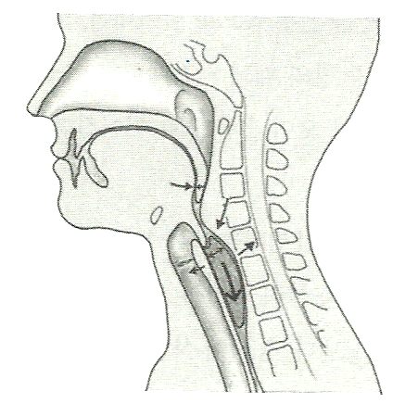
6)식도단계
음식물이 보내지면 역류되지 않도록 식도관략근이 폐쇄됨
상식도괄략근(윤상인두근) 폐쇄불안전시 Aspiration 발생
중추신경계 이상이나 윤상인두근의 근염등이 원인
Notes:
끝으로 식도 단게입니다.
이 단계는 윤상인두 연접(cricopharyngeal juncture) 을 통하여 식도에 식괴가 들어올 때부터
식도를 지나 위에 도달할 때까지의 시점을 말한다.
상부 식도 괄약근(upper sphincter)은 수축하여 음식물이 인두 및 호흡기계로 역류되는 것을 막는다.
윤상인두근 폐쇄 불안시 흡인이 발생합니다. 이것은 중추신경계이상이나 윤상인두근의 근염등이 원인이 됩니다.
식괴가 이곳을 지나 위에 도달하는 시간(esophageal transit time : ETT)은 약 8-20초 정도이다.

Slide 14
3. 연하장애의 원인
Notes:
연하장애의 원인은 뇌졸중, 기질적인 원인, 기능적인 원인, 심리적인 원인등이 있습니다.

Slide 15
1) 뇌졸중
지주막하 출혈
뇌내출혈
뇌경색
Notes:
첫번째 뇌졸증입니다.
뇌졸중에는 뇌경색, 뇌내출혈, 지주막하 출혈 등이 있습니다.
이러한 병태는 연하장애를 동반합니다.
대뇌병변이나 소뇌병변의 경우에는 압박에 의해 뇌간부병변의 경우는 뇌간망상체가 장애를 입어서 의식이 나빠지거나,
연수의 망상체 에 있는 삼킴중추의 손상으로 연하장애가 발생합니다.

Slide 16
2) 기질적인 원인
설염
치조농루
편도염
인두염
후두염
갑상선종양
인두종양
식도염
식도게실
식도협착
구강이나 인두, 식도의 염증이나 종양으로 인한 통과장애
Notes:
기질적인 원인은
구강이나 인두 식도의 염증이나 종양으로 인한 통과 장애입니다.
통과장애를 일으키는 원인을 설염등이 있습니다.

Slide 17
3) 기능적인 원인
근이양증
각종근염
대사성 질환
고도 근무력증
약제의 부작용
뇌혈관 장애
뇌 종양
두부외상
파킨슨병
말초신경염
신경, 근육 등의 질환에 의한 삼킴근육의 기능적 장애
Notes:
기능적 원인은
신경, 근육 등의 질환에 의한 삼킴근육의 기능적 원인입니다.
기능적 원인은 뇌혈관장애…등등이 있습니다.

Slide 18
4) 심리적인 원인
신경성 식욕부진
치매
거식
우울증
우울상태
Notes:
심리적인 원인에는
신경성 식욕부진,치매, 거식,우울증,우울상대 가 있습니다.

Slide 19
4. 연하장애의 진단적검사
Notes:
연하장애의 진단적 검사에 대해 알아보겠습니다.

Slide 20
1) 침상 삼키기 검사
기구를 이용하지 않고 실시하는 임상 검사
목적 : 삼킴 활동에 필요한 구조및 기능 상태 평가
방법 : 30ml 물을 한번에 마시게 하여 삼킴 상태 확인 함
5초 이내에 사래 걸림이 없다면 정상
Notes:
먼저 침상삼키기 검사 있습니다.
기구를 이용하지 않고 실시하는 임상검사 입니다.
검사의목적은 삼킴활동에 필요한 구조및 기능 상태인지 여부를 평가하기 위해 실시합니다.
방법은 30ml의물을 한번에 마시게 하여 삼킴 상태를 확인합니다.
5초 이내에 사래 걸림이 없다면 정상입니다. 그렇지 않다면 삼킴장애를 의심할 수 있습니다.

Slide 21
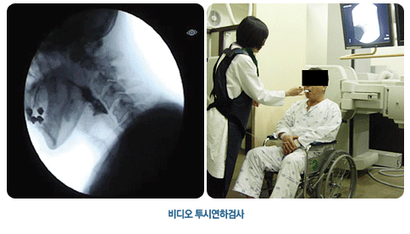
2)비디오 투시조영검사
검사목적
- 해부학적 또는 신경학적인 기능 장애 파악
- 입으로 먹을 수 있는지 여부 결정
- 어떤 조건에서 무엇을 얼마만큼 먹을지 결정
- 직접 또는 간접 치료 방법 선정
Notes:
비디오 투시조영 검사가 있습니다.
검사목적은 해부학적 또는 신경학적인 기능장애을 파악하고 입으로 먹을 수 있는지를 결정합니다.
어떤조건에서 무엇을 얼마만큼 먹을지도 결정합니다.
직접 또는 간접 치료방법을 선정하기도 합니다.

Slide 22
5. 연하장애 환자의 관리
Notes:
다섯번째 연하장애환자의 관리에 대한 것입니다..

Slide 23
1) 식사관찰
연하장애를 예측할 수 있는 증상
  - 혀의 움직임이 지나치게 많은 경우
  입안에서 음식물이 통과되는 시간이 오래
  걸리는 경우
  - 음식을 삼키는 동안이나 삼키기 전후에 기침을 하는 경우
  - 입안의 분비물이 지나치게 많은 경우
Notes:
연하장애 환자의 관리를 위하여 먼저 식사상태의 관찰 입니다.
다음은 연하장애를 예측할 수 있는 증상입니다.
- 혀의 움직임이 지나치게 많은 경우
입안에서 음식물이 통과되는 시간이 오래 걸리는 경우
- 음식을 삼키는 동안이나 삼키기 전후에 기침을 하는 경우
- 입안의 분비물이 지나치게 많은 경우

Slide 24
1)식사관찰
  - 음식을 먹거나 음료를 마신후에 양치할 때와
  같은 소리가 나는 경우
- 쉰 목소리, 거친 목소리, 숨가쁜 소리를 내는
경우
- 삽입한 관으로 음식을 토하는 경우
- 식사를 거부하는 경우
- 흡인으로 인해 폐렴이 자주 재발하는 경우
Notes:
- 음식을 먹거나 음료를 마신후에 양치할 때와 같은 소리가 나는 경우
- 쉰 목소리, 거친 목소리, 숨가쁜 소리를 내는 경우
- 삽입한 관으로 음식을 토하는 경우
- 식사를 거부하는 경우
- 흡인으로 인해 폐렴이 자주 재발하는 경우

Slide 25
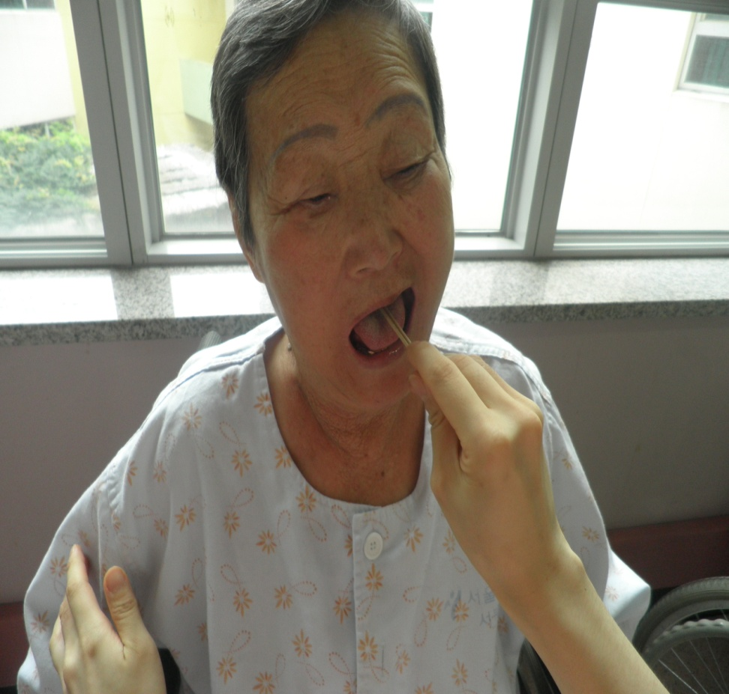
2) 섭식을 위한 훈련
목의 마사지와 헛삼킴
얼린 면봉 사용
연구개나 설근에 2-3회 자극
삼킴반사 유발 부위에 한냉자극
Notes:
섭식을 위한 훈련입니다
목의마사지와 헛삼킴법입니다.
- 얼린면봉에 소량의 물을 묻히고 연구개나 설근에 가볍게 2-3회 자극을 준 후
곧바로 헛삼킴을 하게 하는 방법 입니다.
삼킴반사 유발부위에 한냉자극을 준후 삼킴 운동을 하면 삼킴반사가 유발되기 쉽다.

Slide 26
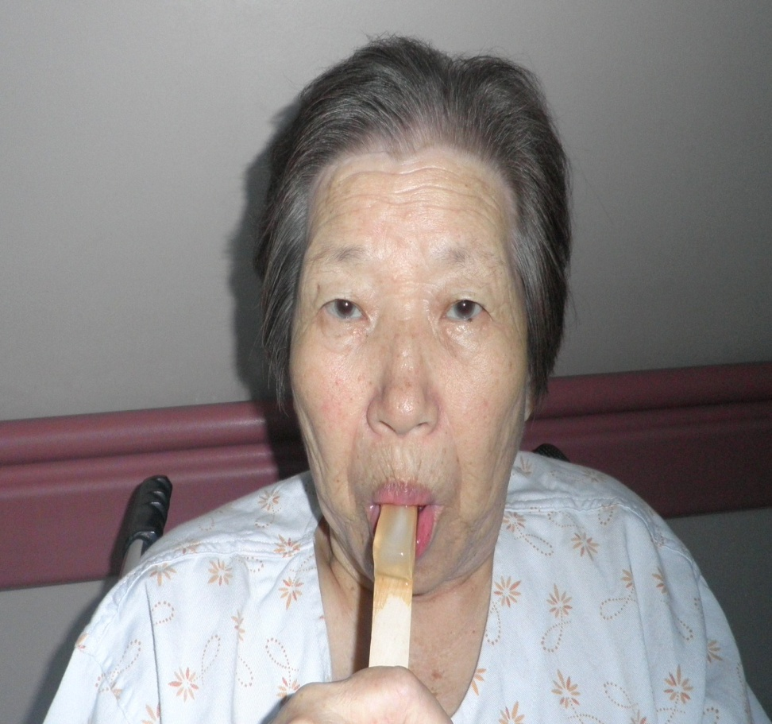
2) 섭식을 위한 훈련
얼음 핥기
얼음캔디와 같이 막대기에 붙은 얼음을 핥음
삼킴반사 유발이 목적
목의 마사지를 사용 할수 없을 때 사용
Notes:
얼음핥기는 얼음캔디와 같이 막대기에 붙은 얼음을 햝게 하여 삼킴반사 를 유발하게 합니다
목 마사지를 사용 할 수 없을 때 사용하.

Slide 27
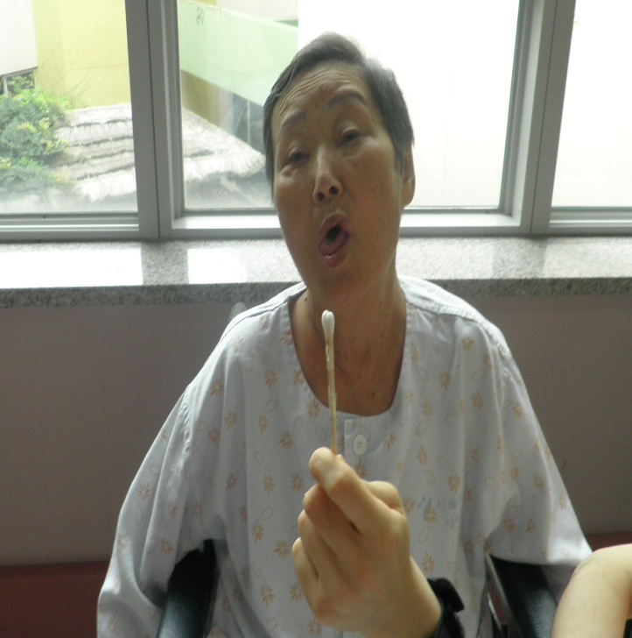
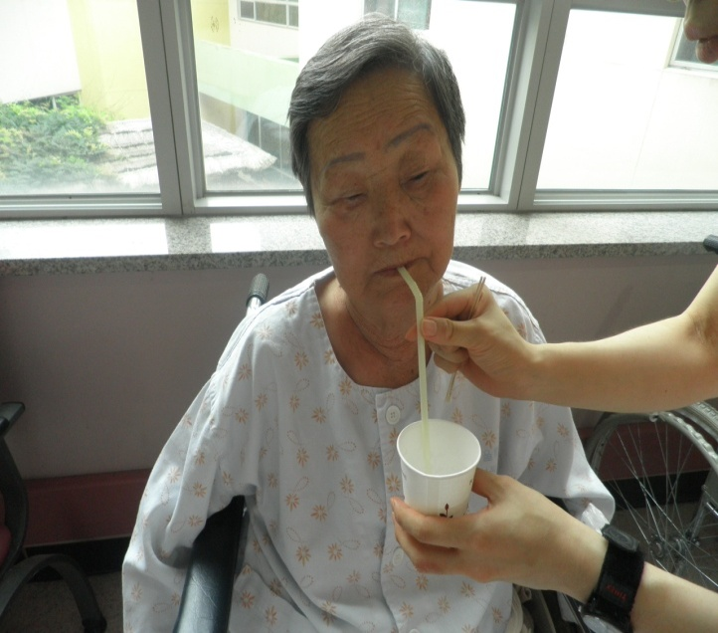
2) 섭식을 위한 훈련
헛삼킴의 훈련
촛불을 끄는 듯한 호흡이나 빨대 호흡연습에 맞추어 흡기 후 헛삼킴
폐기능, 비인강의폐쇄기능 강화
Notes:
헛삼킴 훈련법입니다.
촛불을 끄는 듯한 호흡이나 빨대 호흡연습에 맞추어 흡기 후에 헛삼킴을 합니다.
폐기능, 비인강의폐쇄기능강화에 도움을 주고 입술훈련이 된다.

Slide 28
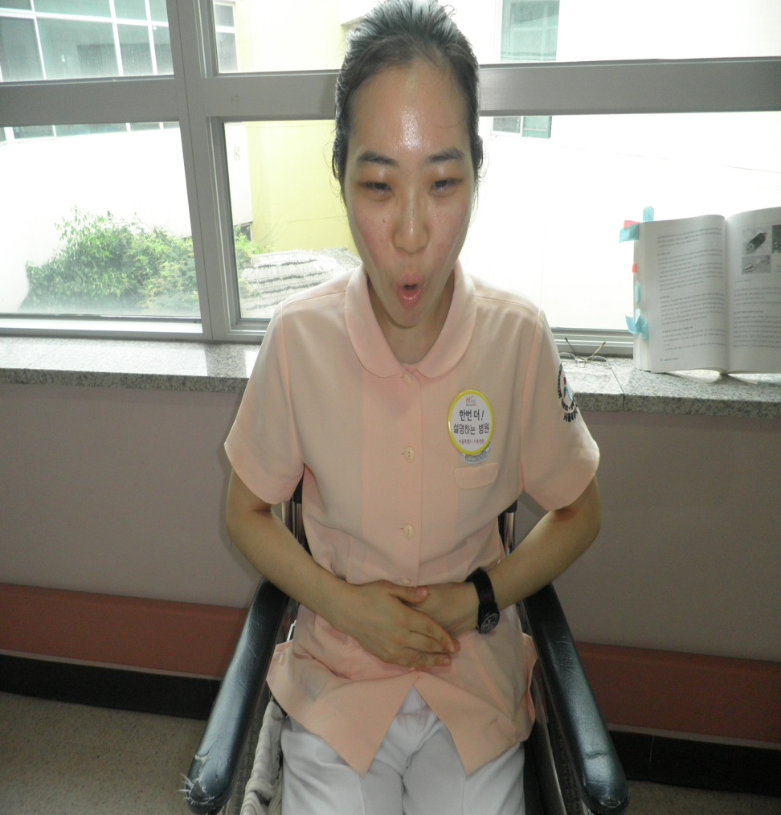
2) 섭식을 위한 훈련
기침하는 훈련
삼킨 음식물이 인두나 기관에 Aspiration 시 효과적
복부를 사용하여 단숨에 기침하는 연습
식사전 여러 번 연습
복근, 성문, 연구개의 강화
Notes:
기침하는 훈련입니다
삼킨 음식물이 인두에 잔류되거나 인두나 기관에 오연되었을 때 강한 기침하면 효율적이다.
복부에 손을 얹고 복부를 사용하여 단숨에 기침하는 연습을 한다.
식사 전에 여러번 하는 습관이 필요하다.

Slide 29
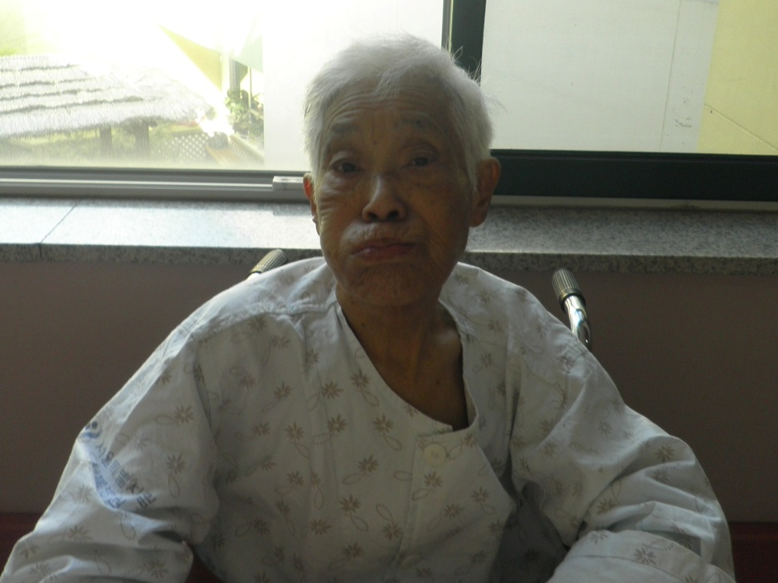
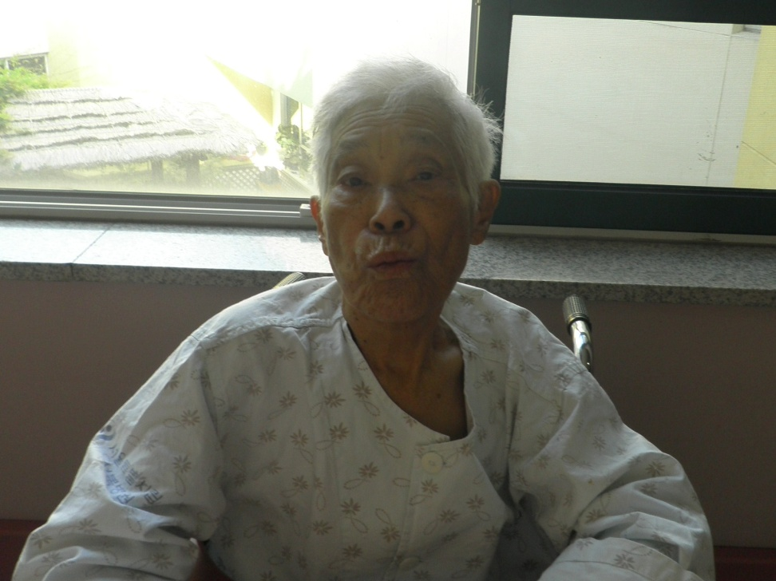
2)섭식을 위한 훈련
입술 뺨 운동
입술 뺨 운동
입안에 공기를 모아 뺨을 부풀리거나 움츠리게 함
비인후의 폐쇄 기능 강화
Notes:
입술 뺨 운동법입니다.
입안에 공기를 모아 뺨을 부풀리거나 움츠리거나 한다.
될수 있는 한 오랫동안 입속에 공기를 유지하도록 한다.
구강내 공기를 유지하는 일은 비인후의 폐쇄 기능 강화에 도움을 준다.

Slide 30
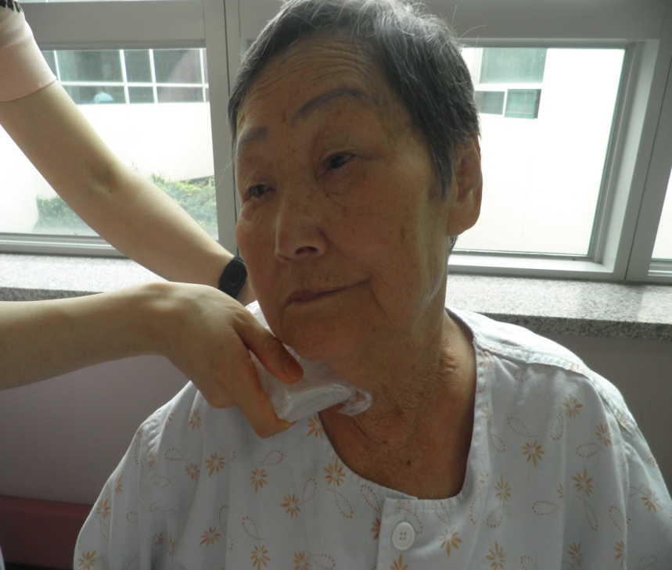
2) 섭식을 위한 훈련
피부의 얼음 마사지
침 흘림이 많을 경우
얼음주머니를 악하선이나 이하선 부위 피부
마사지
한 장소에 10-15초,
하루3회 5-10분간 시행
2-3주간 지속 시행
Notes:
피부의 얼음마사지 법입니다.
침흘림이 많을 경우 얼음 주머니를 사용하여 악하선이나 이하선 부위의 피부 마사지하면
침흘림이 감소된다
한 장소에 10-15초 정도 마사지합니다.피부가 약간 붉어 질 정도 까지 합니다.
식전에 하루에 3회 5-10분간 지속적으로 행하면 침흘림 감소 효과를 볼수 있습니다.

Slide 31
2) 섭식을 위한 훈련
구음훈련
모음, 양순음, 설음장애에 대한 훈련
능숙한 구강내 음식물 처리
  발성지속 훈련 : 아~등의 길게 지속 발음
  입술훈련 : 입술을 뾰죽이 내밀거나 입꼬리를
  당기는 훈련
  혀의운동 : 혀를 내밀거나 제자리로 움추리거나
  좌우 입꼬리를 핣는 훈련
Notes:
모음, 양순음, 설음장애에 대한 훈련으로 구강내 음식물 처리 능숙하게 됨.
구음훈련에 대해 간략히 살펴보면 3가지 훈련이 있습니다.
첫번째 아~등의 모음을 길게 발음하는 발성지속 훈련이 있고,
입술을 뾰죽이 내밀거나 입꼬리를 당기는 입술훈련과
혀를 내밀거나 제자리로 움추리거나 좌우 입꼬리를 핣는
혀운동훈련이 있습니다.

Slide 32
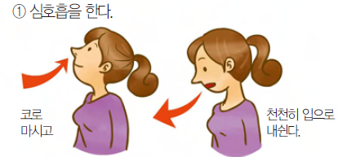
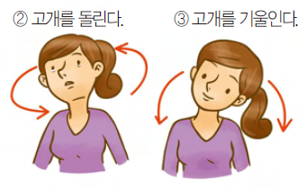
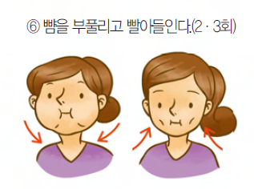
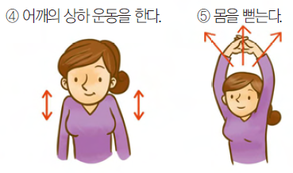
2)섭식을 위한 훈련
삼킴체조
Notes:
삼킴체조법입니다.
첫번째 코로 마시고 천천히 내쉬는 심호흡을 합니다.
두번째 고개를 돌리고 고개를 기울입니다.
세번째 어깨의 상하운동을 한다음 몸을 뻗는 동작을 합니다.
네번째 뺨을 부풀리고 빨아 들이는 동작을 2-3회 반복합니다.

Slide 33
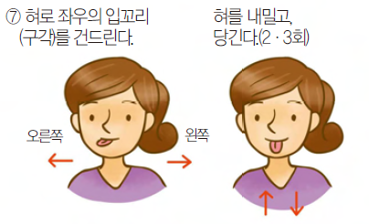
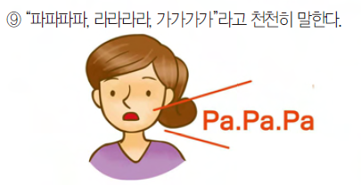
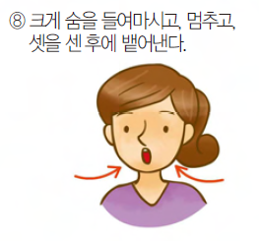
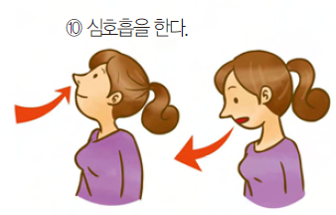
2 섭식을 위한 훈련
Notes:
다섯번째 혀로 좌우의 입꼬리를 건드린 후 혀를 내밀고 당기는 동작을 2-3회
반복합니다.
여섯번째 숨을 크게 들여 마시고 멈춘후 셋을 센후에 뱉어냅니다.
일곱번째 파파파파, 라라라라, 가가가가 라고 천천히 말 합니다.
여덟번째 심호흡으로 마무리 합니다.

Slide 34
3)영양관리
연하곤란식
음식을 씹고 삼키는데 장애가 있는 환자들에게 적용
환자 상태 및 식사 적응도에 따라 음식의 정 도를 단계별로 조절된 식사
폐흡인을 방지하고 적절한 영양상태 유지를 위한 계획된 식사
Notes:
다음은영양관리입니다.
영양관리 목표 : 적절한 영양상태를 유지하는 것이다.
①.연하곤란식에 대해 살펴보겠습니다.
연하곤란식은 음식을 씹고 삼키는데 장애가 있는 환자들에게 적용하며 환자 상태 및 식사 적응도에 따라 음식의 정도를 단계별로 조절함으로써
폐흡인을 방지하고 적절한 영양상태를 유지하기 위하여 계획된 식사다.

Slide 35
3)영양관리
식단 계획시 고려되어야 할 사항
흡인의 위험성 적은 음식 및 음료 제공
손상 정도에 변화시 식사 재조정
연하반사를 자극 할 수 있는 음식 제공
적절한 체중과 영양상태를 유지 식단
탈수 방지 위한 음식 및 음료 제공
음식의 점도 증가
Notes:
식단 계획시 고려되어야 할 사항 입니다.
토하거나 흡인의 위험을 줄일 수 있는 음식 및 음료를 제공한다. 부드럽고 촉촉한 식품을 선택한다.
. 손상정도에 변화가 생기면 이에 따라 식사를 재조정한다.
. 연하반사를 자극 할 수 있는 음식을 제공한다.
. 적절한 체중과 영양상태를 유지할 수있도록 식단을 계획한다.
. 탈수를 방지하기 위해 촉촉한 음식 및 음료를 제공한다.
. 음식의 점도를 증가시키기 위해 상업용 점도증진제를 사용할 수 있다.

Slide 36
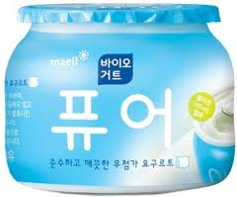
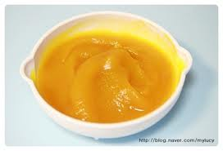
3)영양관리
연하곤란식 1단계
겔형태의 식이
경구섭취 연습을 위 한 도입단계
경관유동식 함께 사용
퓨레식이 기본
Notes:
연하곤란식 1단계 –겔형태의 식이로 경구섭취 연습을 위한 도입단계로 경관유동식 함께 사용한다. 퓨레식이 기본이고
요플레나 쌀죽 으깬것, 바나나, 호박 삶아서 으깬것을 사용합니다.

Slide 37
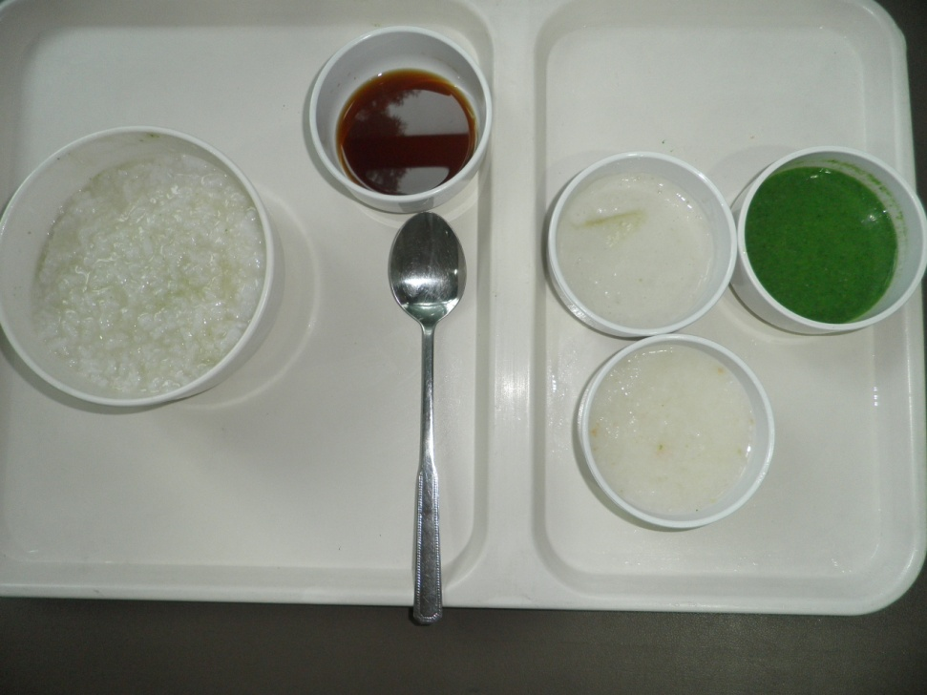
3)영양관리
연하곤란식 2단계
겔형태의 식이
연습용에서 일반식으로 전환을 위한 단계
국물, 액상음식 제한
수분공급 위해 점도증진제 사용
Notes:
연하곤란식 2단계는 겔형태의 식이입니다.
연습용에서 일반식으로 전환을 위한 단계의 식이입니다.
국물, 주스, 우유등의 액상음식이 제한되고 수분공급을 위해
국이나 주스, 우유등에 점도 증진제를 사용합니다.

Slide 38
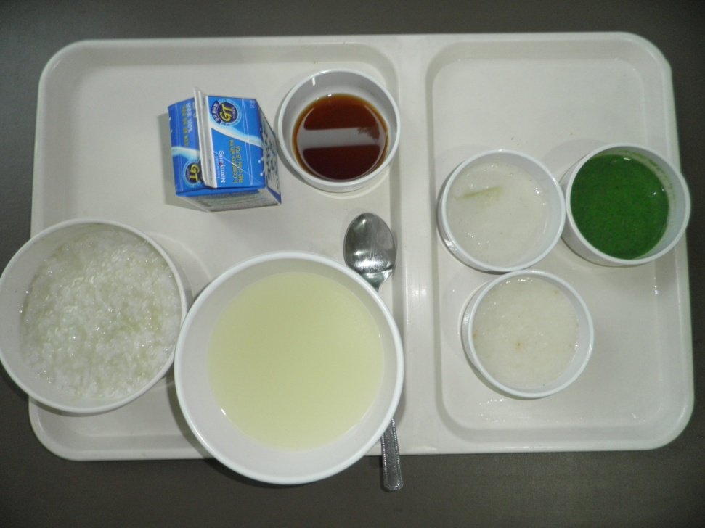
3)영양관리
연하곤란식 3단계
일반식으로 전환을 위한 중간단계
국물, 액상음식 허용
Notes:
연하곤란 식 3단계 는 일반식으로 전환을 위한 중간 단계이며, 국물, 액상음식을 허용 합니다.

Slide 39
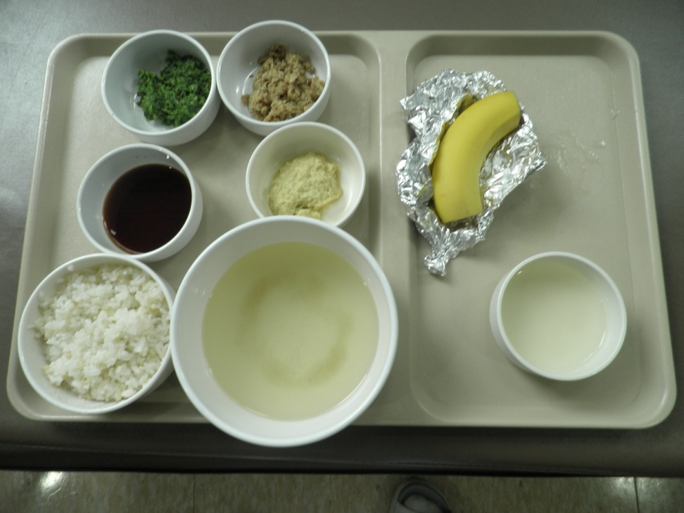
3)영양관리
연하곤란식 4단계
일반식으로 전환을 위한 최종단계
다진 반찬, 일반 죽이나 밥
Notes:
다음은 연하곤란식 4단계입니다.
연하곤란 4단계 는 일반식으로 전환을 위한 최종단계이며
다진 반찬 제공합니다.

Slide 40
6. 간호중재
Notes:
간호중재에 말씀 드리겠습니다.

Slide 41
1) 환자 간호
식사전 입속이나 목이 청결한지를 확인
- Aspiration에 의한 폐렴 발생 위험이 증가
식사 적절한 환경 준비.
- 방해요인 제거
식사 전 준비체조(삼킴체조)
먹기 좋은 자세
- 누워 있을 때 : 머리쪽을 90도 올려주고 턱이
아래로 가도록 약간 숙임.
- 30도 앙와위, 턱이 아래로 가도록 약간 숙임.
Notes:
6. 연하장애 환자의 간호
1) 식사전 입속이나 목이 청결한지를 확인한다.
- 청결하지 않으면 입맛도 없고 Aspiration에 의한 폐렴 발생 위험이 증가 한다
2) 식사하는데 적절한 환경을 준비한다.
- 방해요인 제거와 조용한 환경, 대화는 최소한 줄인다.
3) 식사 전 준비체조(삼킴체조)를 하고 식사 시작함을 알린다.
4) 음식을 먹기 좋은 자세를 취해준다.
누워 있을 때 : 머리쪽을 90도 올려주고 턱이 아래로 가도록 약간 구부린다.
-30도 앙와위를 취하고 턱이 아래로 가도록 약간 구부린다.
- 의자에 앉을 때는 식탁높이를 키에 맞게 조절한다.
안에 음식물이 있는지 확인한다.

Slide 42
1) 환자 간호
- 의자에 앉을 때는 식탁높이를 키에 맞게 조절한다.
식사량과 식사속도 조절
- 한번에 1/3 또는 1/2 티스푼의 음식제공
- 마비가 없는 건강한 혀 쪽으로 음식제공
- 음식 제공 전 잔류 음식 확인
- 음식 먹는 속도를 조절
음식온도 체온과 비슷
Notes:
5) 식사량과 식사속도를 조절한다.
- 한번에 1/3 또는 1/2 티스푼 정도의 음식을 제공한다.
- 안면 마비가 있는 경우 혀의 중간부위가 아닌 건강한 쪽으로 음식을 놓여준다.
- 음식을 주기 전에 입안에 음식이 남아 있는지 확인한다.
- 음식 먹는 속도를 조절한다. 천천히 먹도록 격려한다.
6) 음식의 온도는 체온보다 약간 뜨겁거나 차게 한다.

Slide 43
1) 환자 간호
식사기구
- 작은컵 사용, 팩음료 제한
- 빨대는 짧게 하거나 사용하지 않는다
- 찬 스푼을 사용하여 연하반사 자극
음식물을 삼켰는지 확인한다.
환자에게 음식물 삼킬 시간을 충분히 주고 입안에
음식물이 있는지 확인한다.
식사 후 40분 정도 80-90도자세로 앉아 있게 한다
19:10 두통 호소함. VAS 5점 사정되어, 처방된 PRN)AAP 650mg 1Ⓣ 경구 투여함.
20:10 VAS 2점 사정됨.
Notes:
7) 식사기구
- 작은컵을 사용한다
- 팩으로 된 음료는 마시지 않는다.
남아 있는 양을 모르기 때문에 머리를 뒤로 젖혀야 하는 경우가 발생하며 이것은 질식의 위험을 증가 시킨다.
- 빨대는 짧게 하거나 사용하지 않는다.
- 찬 스텐레스 스푼을 사용하여 연하반사를 자극한다.
8) 음식물을 삼켰는지 확인한다.
환자에게 음식물 삼킬 시간을 충분히 주고 입안에 음식물이 있는지 확인한다.
9) 식사후 40분정도 80-90도 자세로 앉아 있게 한다

Slide 44
7. 경관영양 관리 및 간호

Slide 45
1) 경관영양이란?
입을 통하여 씹고 삼키기가 어려워 필요한 영양분을 섭취할 수 없을 때 위관을 통하여 대상자에게 적절한 영양분을 공급하는 방법.
위세척 시나 내용물 제거시
복부팽만을 경감하거나 방지할 때

Slide 46
2) 경관영양 관리
1. 비위관(levin) 튜브
① 위치 확인
-코로부터 나와 있는 튜브의 길이를 매일 점검
② 튜브의 나온 부위와 튜브의 처치
a. 튜브가 나온 부위점검
- 삽입되어 있는 피부 주위에 피부 손상이 있는지 주의 깊게 관찰
b. 피부 관리
- 콧속에 분비물이 축적되기 쉬우므로 튜브주변을 청결히 유지하고 윤활제 적용
- 적어도 3~5일에 한번 코나 입 주위에 고정시켰던 테이프 등을 교환
③ 튜브교체
a. 위관영양을 위해 장기적으로 관을 삽입하고 있는 경우 4주마다 교환
b. 교환 시 삽입 위치를 바꾸어 줌

Slide 47
2) 경관 영양 관리
2. 위루술(Gastrostomy) 튜브
① 위치 확인
a. 복부로부터 나와 있는 튜브의 길이를 매일 기록하고 점검
b. 튜브가 움직이는가 확인​
② 튜브의 나온 부위와 튜브의 처치
a. 튜브가 나온 부위점검
- 붉은 반점, 부종, 열, 분비물이 있는지 점검, 구린내가 나는 분비물은 염증
관찰
b. 피부 관리
- 튜브가 나온 부위에 소독제로 깨끗이 닦아주고 Y자 거즈를 적용
(1회/2~3일)
- 목욕이나 샤워 후 튜브주위를 반드시 건조
③ 튜브교체
a. 튜브가 막히거나 주입부분의 문제발생시 병원을 방문하여 교체​

Slide 48
3) 경관영양 Q&A
1. 음식물 주입이 안 되요?
- 관급을 중단하고 주사기로 따뜻한 물 50cc를 주입
해 보고, 넣었다 뺏다를 3~5번 반복해보세요.
2. 콧줄이 빠졌어요!
1) 콧줄이 다 빠진 경우에는 다시 삽입해야 합니다.
2) 콧줄이 입안으로 말린 경우에는 고정된 테이프를 제거하고 빠진 만큼 잡아당긴 후 기침하지 않도록 천천히 콧줄을 삽입해 보세요. (65~70cm까지)
3) 비위관 마개를 열고 끝을 물컵에 담아 물방울이 보글보글 올라오지 않으면, 물을 통과시켜 물이 잘 주입되는지 확인하세요.

Slide 49
감사합니다

